Slide 1
CHỦ ĐỀ 6
CÁC SỐ ĐẾN 100
Bài 21: Số có hai chữ số
( khám phá)

Slide 2


Slide 3

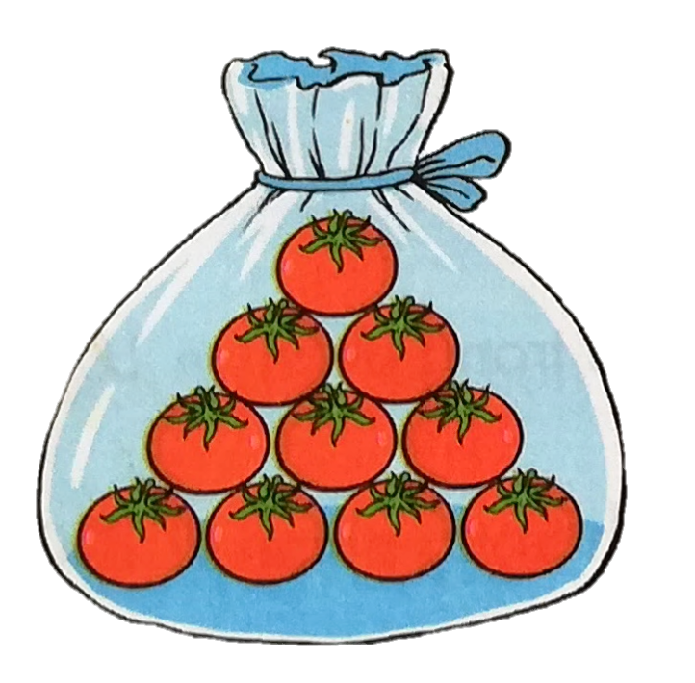
Các số đến 20
10
quả cà chua
1 chục quả cà chua

Slide 4
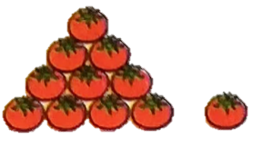
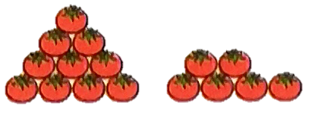
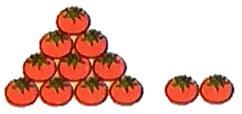
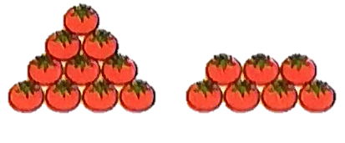
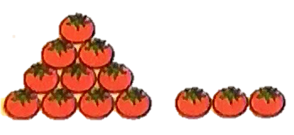
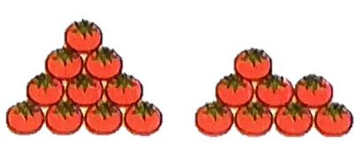
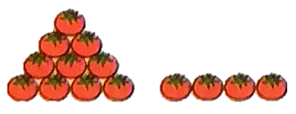
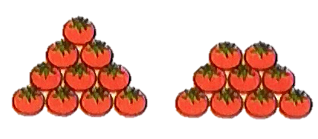
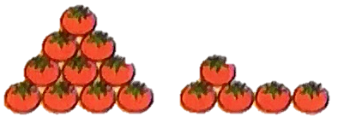
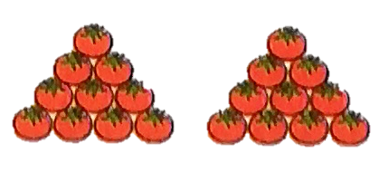
Viết số
Đọc số
Viết số
Đọc số
11
Mười một
16
Mười sáu
12
Mười hai
17
Mười bảy
13
Mười ba
18
Mười tám
14
Mười bốn
19
Mười chín
15
Mười lăm
20
Hai mươi

Slide 5
Giải lao

Slide 6


Slide 7


Slide 8
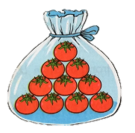
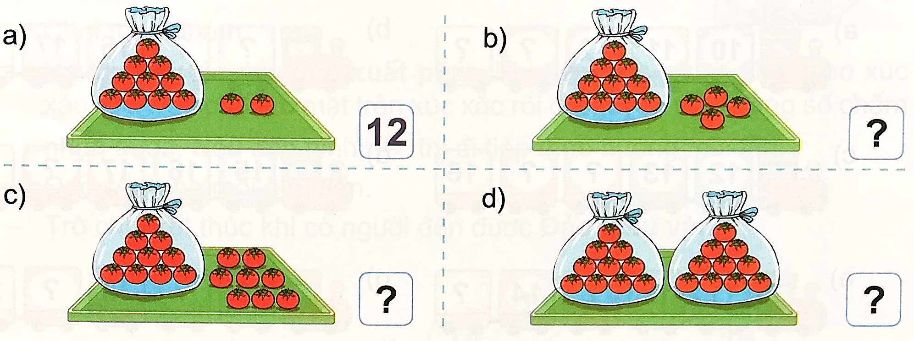
1
Trò chơi : Đố bạn ?
Biết mỗi có 10 quả cà chua. Tìm số thích hợp (theo mẫu).
?

Slide 9
Biết mỗi có 10 quả cà chua. Tìm số thích hợp (theo mẫu).
?
12

Slide 10
Biết mỗi có 10 quả cà chua. Tìm số thích hợp (theo mẫu).
?
14

Slide 11
Biết mỗi có 10 quả cà chua. Tìm số thích hợp (theo mẫu).
?
18

Slide 12
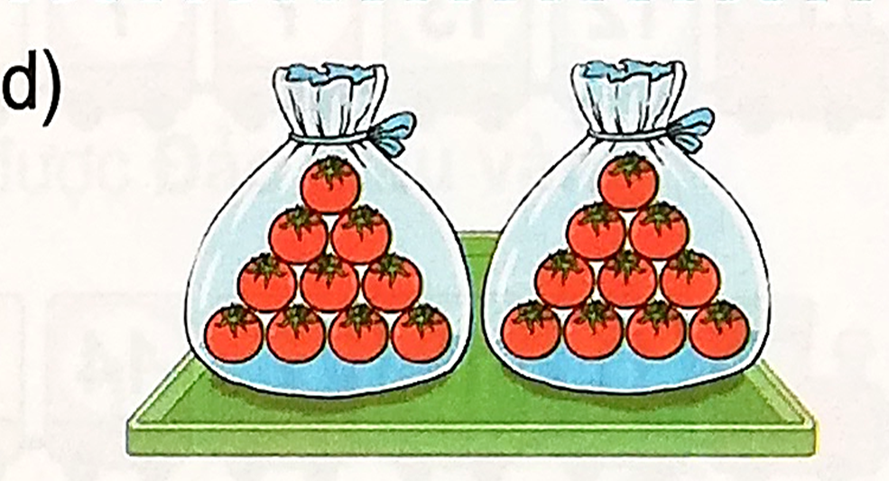
Biết mỗi có 10 quả cà chua. Tìm số thích hợp (theo mẫu).
?
20

Slide 13
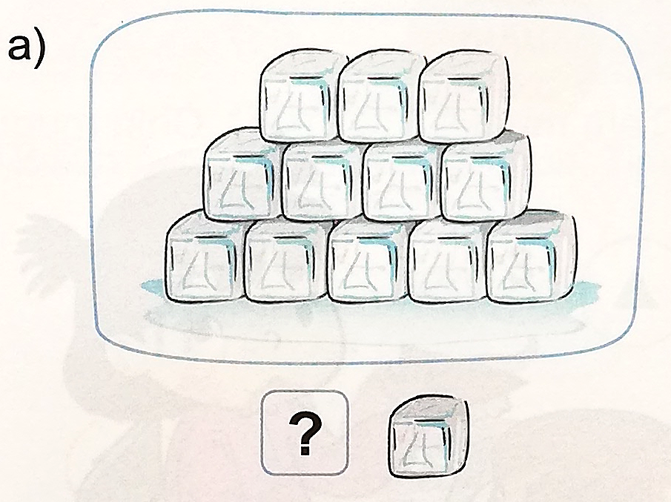
2
Số ?
12

Slide 14
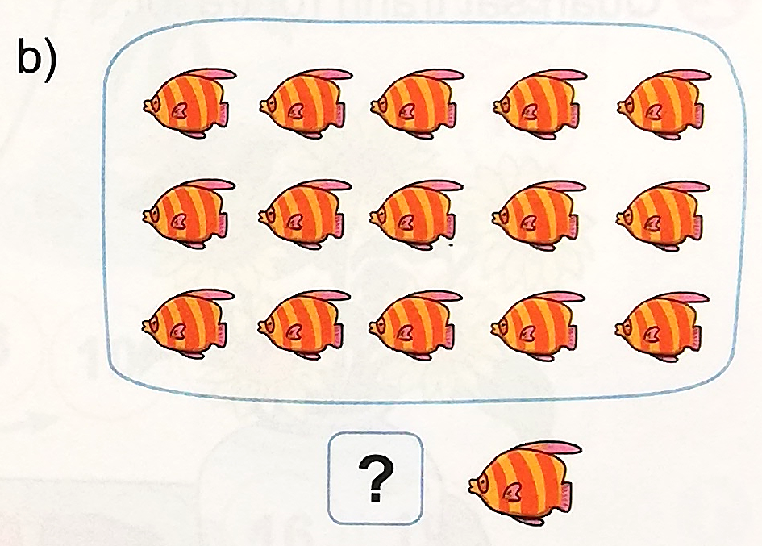
2
Số ?
15

Slide 15
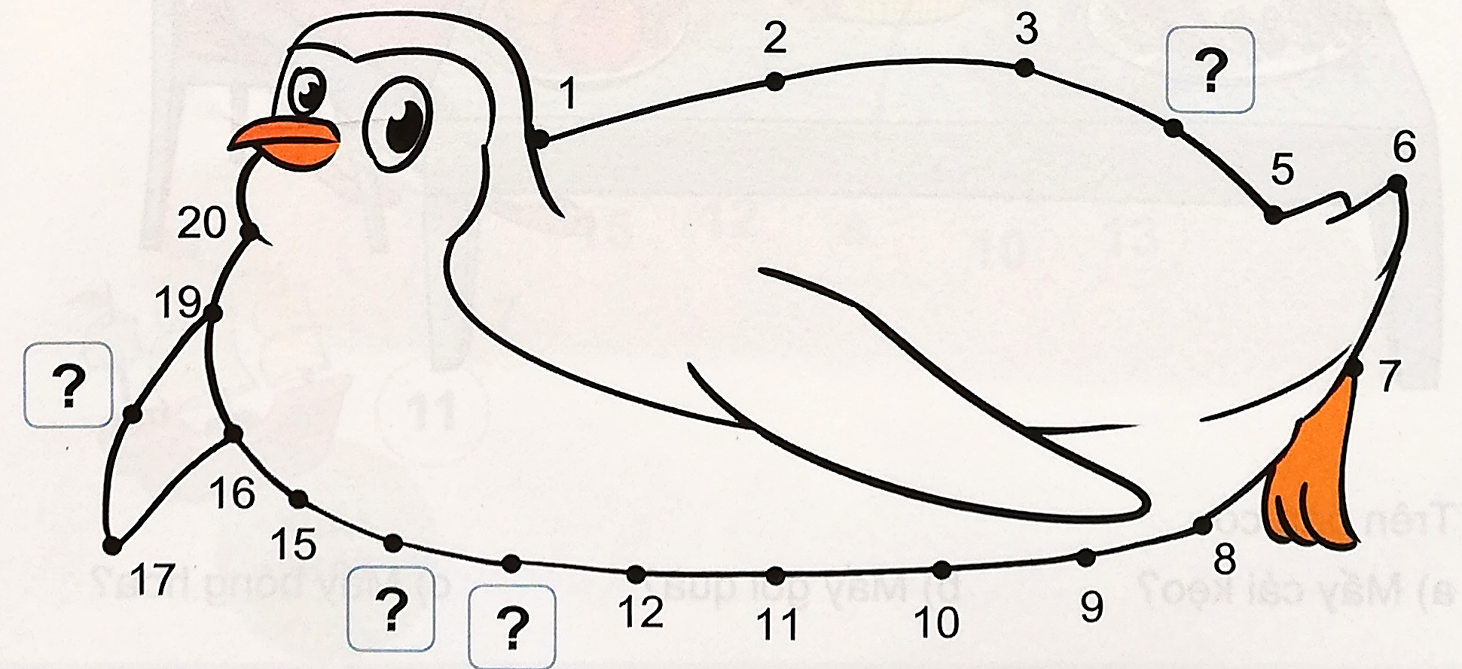
3
Số ?
Trò chơi: Tiếp sức
4
18
14
13

Slide 16

CỦNG CỐ
BÀI HỌC

Slide 17
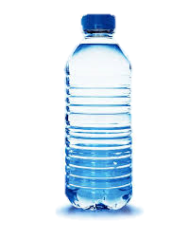
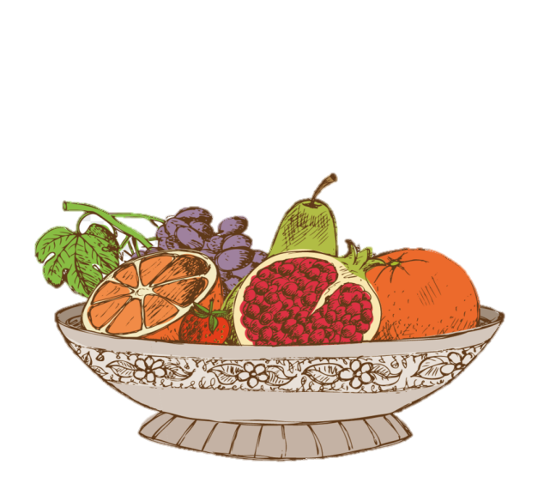
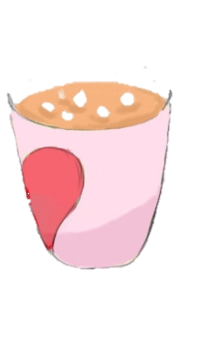
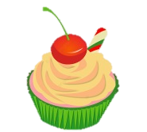
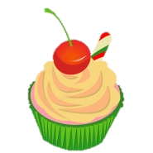
Quan sát tranh rồi viết số vào chỗ chấm sao cho thích hợp ?
Trên bàn có:
3
4
….. chai nước, …….. cái cốc, ……… cái bánh
13

Slide 18
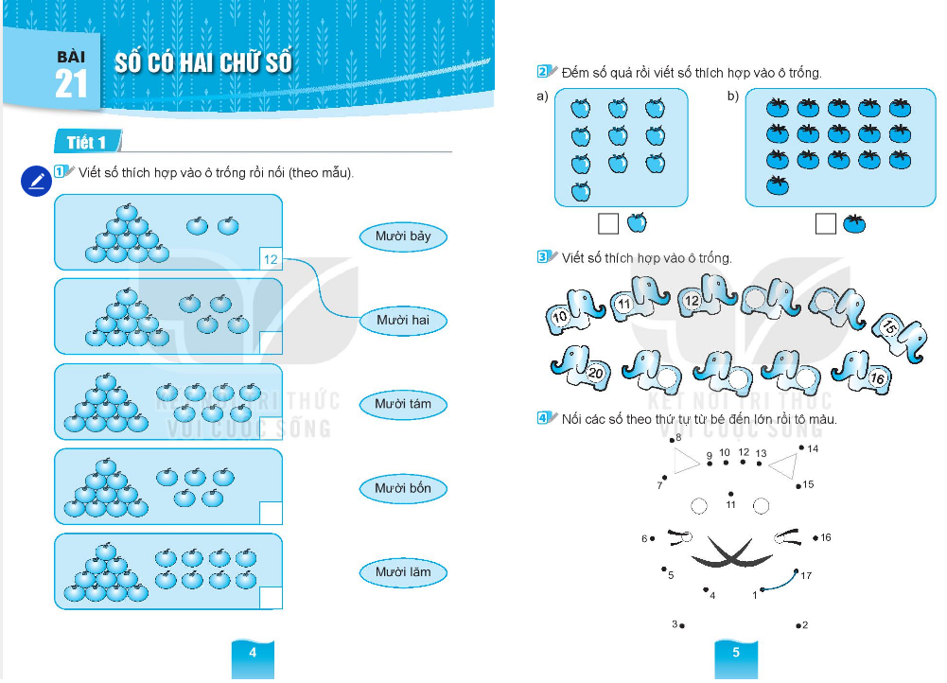
Dặn dò 20/1:
Ôn cách đọc, viết các số từ 11 đến 20.
Làm vở bài tập Toán trang 4, 5.

